Slide 1
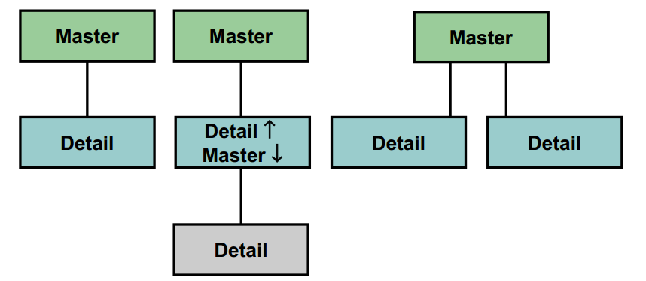
TẠO MỘT MASTER-DETAIL FORM
Quan hệ giữa các data block
Mỗi module có thể chứa nhiều hơn 1 data block.
Mỗi datablock có thể có quan hệ với datablock khác.
Master-Detail Relationship là mối quan hệ giữa 2 datablock phản ánh mối quan hệ chính – ngoại giữa 2 bảng dữ liệu.
master datablock là bảng chứa khóa chính.
detail datablock là bảng chứa khóa ngoại tham chiếu đến khóa chính của bảng ở master datablock.

Slide 2
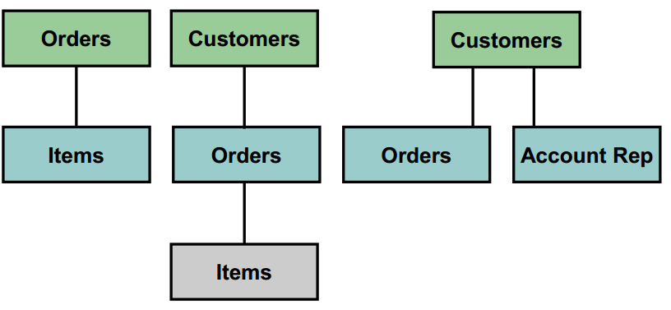
TẠO MỘT MASTER-DETAIL FORM
Ví dụ về master data block và detail data block

Slide 3
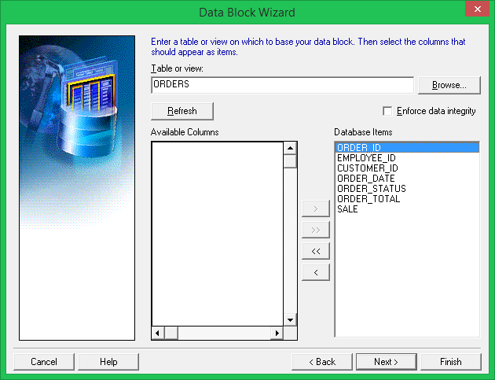
QUY TRÌNH TẠO MASTER-DETAIL FORM
Bước 1: Tạo master block ( sử dụng bảng ORDERS)

Slide 4
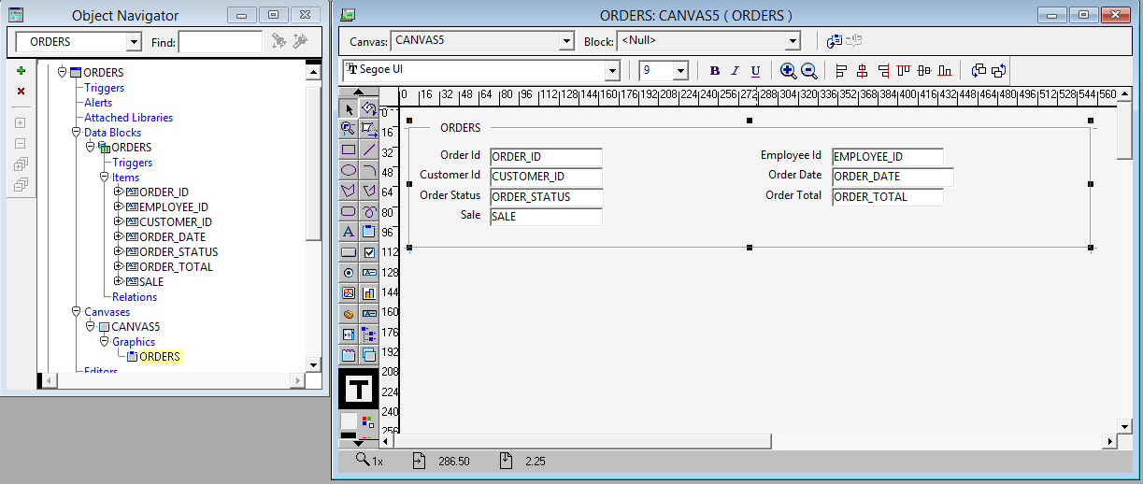
QUY TRÌNH TẠO MASTER-DETAIL FORM
Bước 1: Tạo master data block ( sử dụng bảng ORDERS)

Slide 5
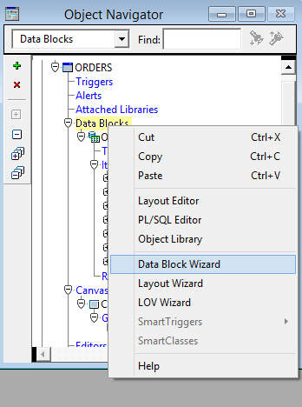
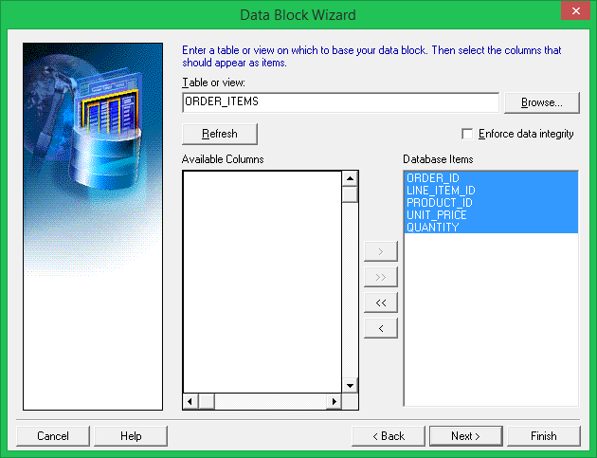
QUY TRÌNH TẠO MASTER-DETAIL FORM
Bước 2: Tạo detail data block ( sử dụng bảng ORDER_ITEMS)
Chọn Data Block Wizard
Chọn bảng ORDER_ITEMS

Slide 6
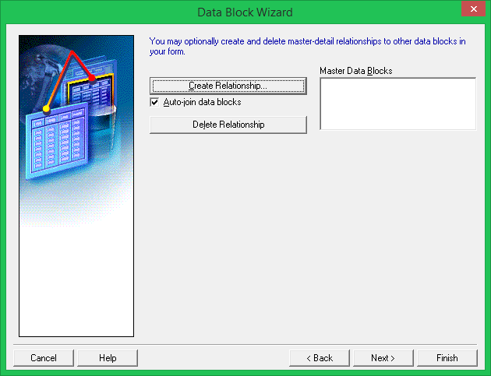
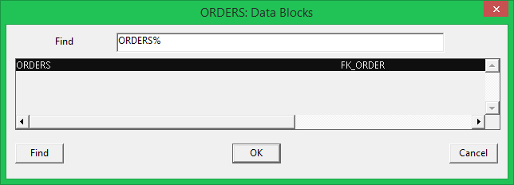
QUY TRÌNH TẠO MASTER-DETAIL FORM
Bước 3: Tạo quan hệ với master data block
Click chọn Create Relationship
Chọn master data block cần tạo quan hệ với detail block đang tạo, bấm OK.

Slide 7
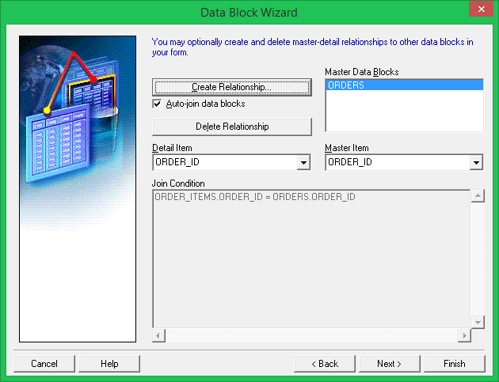
QUY TRÌNH TẠO MASTER-DETAIL FORM
Bước 3: Tạo quan hệ với master data block
Chương trình sẽ tự động tạo ra điều kiện kết nối giữa master data block và detail data block.
Nếu Checkbox “Auto-join data blocks” không được đánh dấu, thì chương trình sẽ không tự động tạo điều kiện kết nối, khi đó chúng ta phải tạo điều kiện kết nối 2 data block bằng tay.

Slide 8
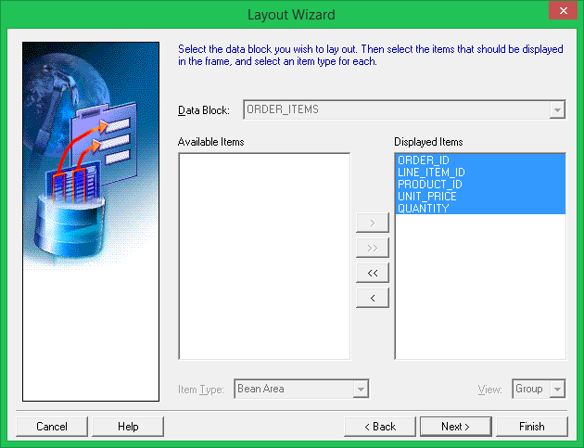
QUY TRÌNH TẠO MASTER-DETAIL FORM
Bước 4: Tạo layout để hiển thị detail block order_items

Slide 9
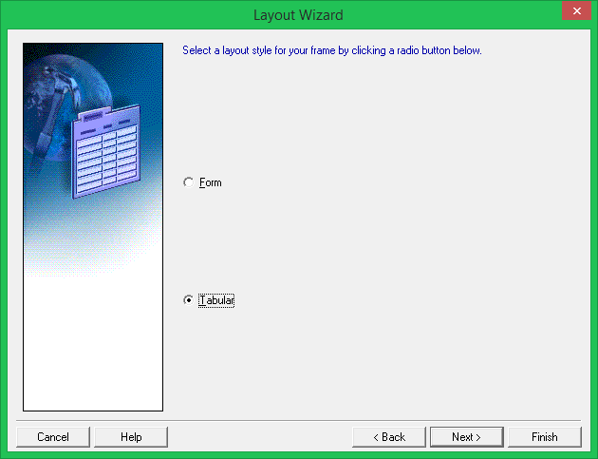
QUY TRÌNH TẠO MASTER-DETAIL FORM
Bước 4: Tạo layout để hiển thị detail block order_items

Slide 10
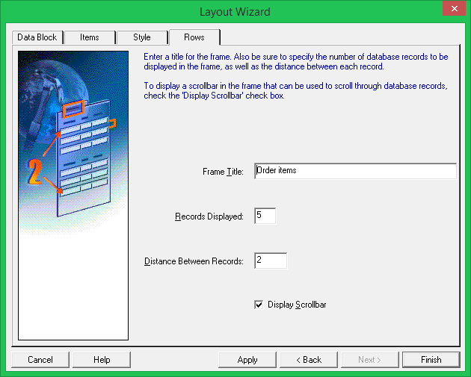
QUY TRÌNH TẠO MASTER-DETAIL FORM
Bước 4: Tạo layout để hiển thị detail block order_items

Slide 11
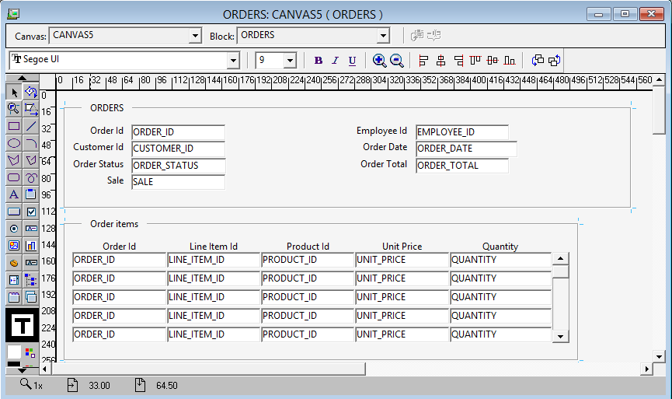
QUY TRÌNH TẠO MASTER-DETAIL FORM
Giao diện master-detail form: order-order items
Frame ORDERS
Frame ORDER ITEMS

Slide 12
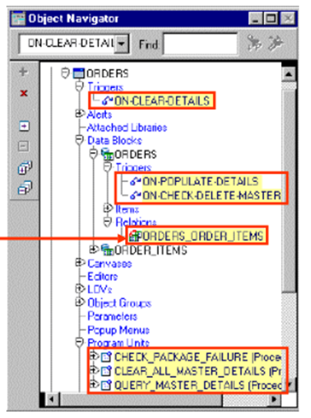
ĐỐI TƯỢNG RELATION
Đối tượng relation quản lý các điều kiện kết nối giữa master data block và detail data block.
Các trigger và các procedure được tự động tạo ra để xử lý việc kết nối giữa master và detail.

Slide 13
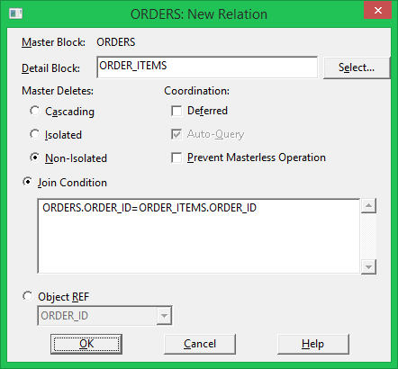
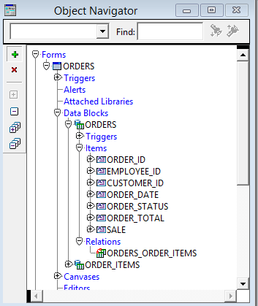
TẠO MỚI MỘT ĐỐI TƯỢNG RELATION THỦ CÔNG

Slide 14
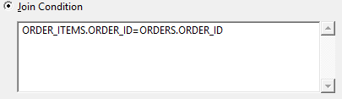
JOIN CONDITION
Join condition là điều kiện kết nối giữa master data block và detail data block, tạo ra khóa chính – khóa ngoại liên kết giữa 2 data block.
Định nghĩa 1 join condition:
+ Tên block và tên item (Không phải tên bảng và tên cột)
+ Cú pháp SQL so sánh bằng

Slide 15
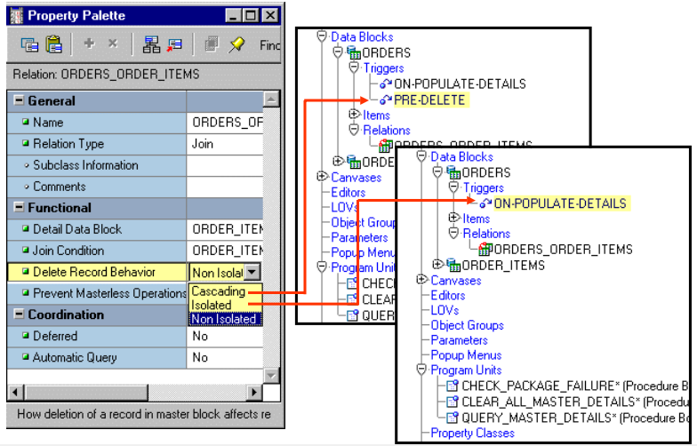
SỬA ĐỔI MỘT RELATION
Cascading:
Xóa master cũng xóa hết detail.
Isolated:
Xóa master độc lập với detail.
Non Isolated:
Chỉ xóa được master khi detail không có bản ghi nào có giá trị khóa ngoại bằng giá trị khóa chính của master đang định xóa.

Slide 16
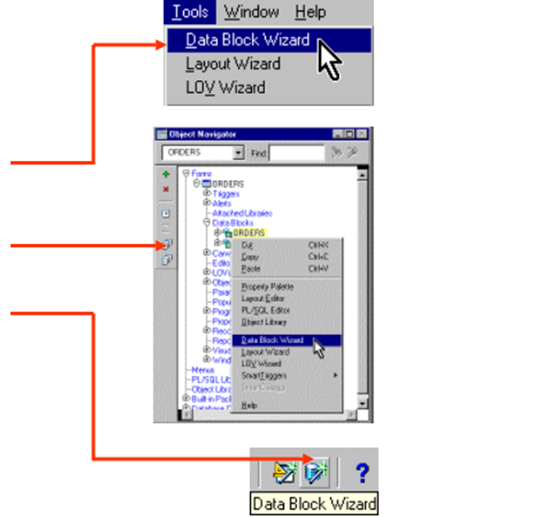
THAY ĐỔI CẤU TRÚC CỦA DATA BLOCK
Sử dụng Data Block Wizard:
Chọn frame hoặc đối tượng trong Layout Editor, hoặc data block trong Object Navigator.
Tools > Data Block Wizard
hoặc Chuột phải > Data Block Wizard
hoặc Click chọn Data Block Wizard trên toolbar.
Sử dụng Object Navigator:
Tạo mới hoặc xóa các item trong data block
Thay đổi các thuộc tính của item trong data block.
Thay đổi các thuộc tính trong Property Palette của data block

Slide 17
BÀI TẬP THỰC HÀNH
Tạo mới 1 form module tên là ORDERS. Tạo mới một block sử dụng Data Block Wizard. Sử dụng bảng ORDERS bao gồm tất cả cả các cột ngoại trừ cột ORDER_TOTAL. Hiển thị các item trong block trên canvas tên là CV_ORDER và layout dạng form hiển thị từng bản ghi 1. Đặt tên frame trong canvas là Orders.
Tạo mới 1 block sử dụng Data Block Wizard sử dụng bảng ORDER_ITEMS bao gồm tất cả các cột. Tạo quan hệ với master data block ORDERS. Hiển thị tất cả các cột ngoại trừ cột ORDER_ID trên canvas CV_ORDER. Sử dụng layout dạng tabular hiện thị 6 bản ghi, có thanh scrollbar. Di chuyển block ORDER_ITEMS đặt sau block ORDERS. Đặt tên frame tương ứng với block này là Items.
Tạo mới một block sử dụng bảng INVENTORIES không có kết nối với 2 block trước và hiển thị trên 1 canvas mới tên là CV_INTENTORY có layout dạng tabular hiển thị 4 bản ghi, có thanh scrollbar. Sau đó di chuyển block INVENTORIES xuống sau block ORDER_ITEMS. Đặt tên frame là Stock.
Tạo một quan hệ tên là Order_Items_Inventories kết nối giữa block ORDER_ITEMS và INVENTORIES. Thiết lập quan hệ sao cho khi xóa các record bên block ORDER_ITEMS không ảnh hưởng gì đến bên INVENTORIES.
Trên block ORDER_ITEMS, thay đổi tên nhãn của item Line_Item_ID thành Item# sử dụng Layout Wizard.
Lưu trữ và Run Form.

